Slide 1
基于链接和页面内容的主题爬虫算法的研究与应用 Research and Application of the focused crawler based on links and page content of the web
硕士研究生毕业论文答辩
2012223040119
2013年5月15日
四川大学计算机学院
Notes:
各位老师下午好，我今天答辩的内容是基于局部一致性的子空间学习与聚类。

Slide 2
内容概要
选题背景及意义
及时推信息推送系统的实现
总结与展望
页面主题相关度计算
链接优先级计算
Notes:
我将从如下五个方面进行阐述，首先介绍选题背景及意义。

Slide 3
选题背景及意义
当今网络上的信息正在以几何级数的速度增长，互联网上的文本数据达到了100亿条；
网络上的信息没有任何规律和结构特征，人们很难准确找到对自己有用的信息；
传统的搜索引擎已经不能满足用户对特定领域和主题的搜索需求。
企业管理者如果能及时掌握相关信息，就能在关键时刻做出合适的决策，避免错失商机；
个人的成功很大程度上也取决于其是否能及时地获取需要的信息。
及时获取信息尤为重要
数据量大且搜索难度高
个性化信息推送系统诞生
实际应用：及时推信息推送系统项目的需要
Notes:
现在我们已经进入了大数据时代，左边给出了IDC关于三家公司的数据处理量的统计分析结果。可以看出数据的量是非常大且搜索难度高。而另一个方面上，及时获取信息对于企业管理者和个人的成功越来越重要。
再者，我们实验室的及时推信息推送系统也需要技术进行支持

Slide 4
选题背景及意义
当今网络上的信息正在以几何级数的速度增长，互联网上的文本数据达到了100亿条；
网络上的信息没有任何规律和结构特征，人们很难准确找到对自己有用的信息；
传统的搜索引擎已经不能满足用户对特定领域和主题的搜索需求。
企业管理者如果能及时掌握相关信息，就能在关键时刻做出合适的决策，避免错失商机；
个人的成功很大程度上也取决于其是否能及时地获取需要的信息。
及时获取信息尤为重要
数据量大且搜索难度高
个性化信息推送系统诞生
实际应用：及时推信息推送系统项目的需要
主题搜索引擎 + 主题爬虫
Notes:
而信息推送系统实质上就是一个主题搜索引擎，其核心就是主题爬虫，因此论文主题爬虫是论文的主要研究内容。

Slide 5
主要研究内容
Graph Embedding Framework^{[1]}
页面主题相关度计算
1
主题爬虫
及时推信息推送系统
Spectral Clustering Framework^{[2]}
链接优先级计算
2
3
Notes:
具体而言分为三个部分。第一个部分是主题爬虫的第一个关键问题：如何计算页面的主题相关度。

Slide 6
页面主题相关度计算
通过页面主题相关度计算算法，计算页面的主题相关度。
Notes:
谈到页面主题相关度，我们先看看流形的定义。在拓扑学中认为局部同胚于欧式空间的拓扑空间就是流形。
如图地球表面是在一个三维观测空间中的，而实质上，我们往往将地球表面上的一小块用一个平面来代替。如四川大学图书馆附近的地图。那么地球表面实际上是处于二维流形上的。流形学习就是要保持这种局部关系，从而达到保持数据全局结构的目的。如右图，就是在找到一个转换函数将三维空间中一条曲线上的点转换到一条直线上。也就是用一组一维数据的点表示一组三维数据点。

Slide 7
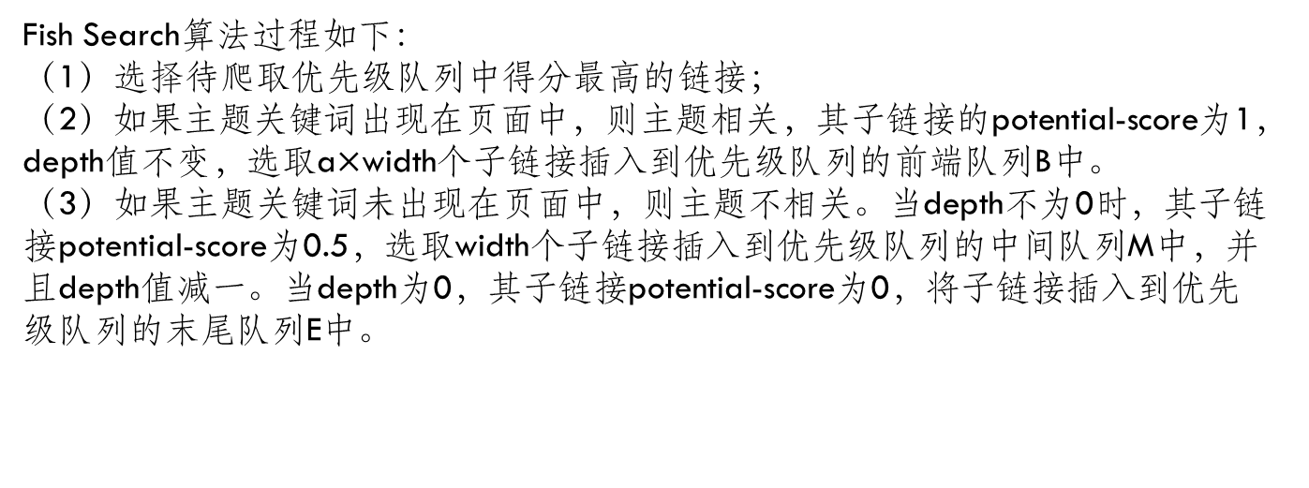
现有方法介绍
Fish Search算法过程如下：
（1）选择待爬取优先级队列中得分最高的链接；
（2）如果主题关键词出现在页面中，则主题相关，其子链接的potential-score为1，depth值不变，选取a$×$width个子链接插入到优先级队列的前端队列B中。
（3）如果主题关键词未出现在页面中，则主题不相关。当depth不为0时，其子链接potential-score为0.5，选取width个子链接插入到优先级队列的中间队列M中，并且depth值减一。当depth为0，其子链接potential-score为0，将子链接插入到优先级队列的末尾队列E中。
Notes:
Bra等人在《Computer Networks and ISDN System》期刊上提出了使用Fish Search算法进行主题爬虫。
该算法分为三个步骤，第一步是选择爬取链接，选择待爬取优先级队列中优先级得分值最高的链接，爬取其页面。
第二步是计算当前页面的主题相关度，根据当前页面是否主题相关和页面爬取深度depth是否为0，赋予其子链接不同的potential-score值。
第三步是将子链接按照potential-score值分别插入到优先级队列的三个队列中。等待爬虫选择下一个链接进行爬行。

Slide 8
存在问题
问题：
1. Fish Search算法计算页面的主题相关度时，对页面上不同位置的关键词没有区分，导致页面的主题相关度计算结果不准确。
2. Fish Search算法的相关度是三个离散的数值，用来决定待爬取链接队列中链接的优先级的话，许多链接都具有相同的优先级，没有完全区分网页的重要程度。
Notes:
但是算法计算页面主题相关度时存在一些问题。
第一，忽视了页面上关键词位置的重要性，导致页面的主题相关度计算结果不准确。
第二，使用三个离散值决定待爬取优先级队列中链接的优先级，许多链接都具有相同的优先级，没有完全区分网页的重要程度。

Slide 9
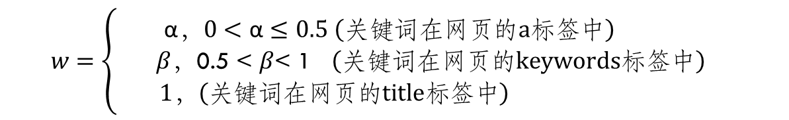
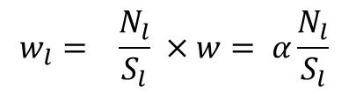
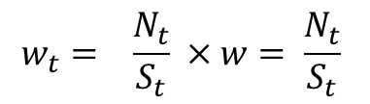
基于关键词位置的页面主题相关度计算算法
针对主题关键词在网页中出现的位置的不同，赋以不同的因子：
$$w=\left\{\begin{aligned}\text{α}，0<\text{α}≤0.5 \left(关键词在网页的a标签中\right) \\ β，\text{0.5 < }β\text{< 1 }\left(关键词在网页的keywords标签中\right) \\ 1，\left(关键词在网页的title标签中\right) \end{aligned}\right.$$
假设主题关键词出现在网页title标签中的权值为$w_{t}：$
$$w_{t}= \frac{N_{t}}{S_{t}} ×w= \frac{N_{t}}{S_{t}}$$
假设主题关键词出现在网页a标签中的权值为$w_{l}：$
$$w_{l}= \frac{N_{l}}{S_{l}} ×w= α\frac{N_{l}}{S_{l}}$$
Notes:
所以我们提出了一种基于关键词位置的页面主题相关度的计算算法。

Slide 10

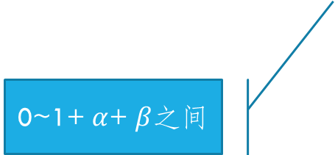
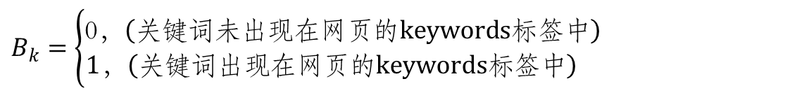
基于关键词位置的页面主题相关度计算算法续
假设主题关键词出现在网页keywords标签中的权值为$w_{k}：$
$$w_{k}= B_{k}×w= βB_{k}$$
$$B_{k}=\left\{\begin{aligned}\text{0}，\left(关键词未出现在网页的keywords标签中\right) \\ 1，\left(关键词出现在网页的keywords标签中\right) \end{aligned}\right.$$
页面的主题相关度为$sim为$主题关键词出现在页面标题、页面关键词和页面锚文本的各项权值之和：
$sim=W_{t}+W_{k}+W_{l}$= $\frac{N_{t}}{S_{t}}+ βB_{k} +α\frac{N_{l}}{S_{l}}$
0~1+ $α$+ $β$之间
连续值

Slide 11
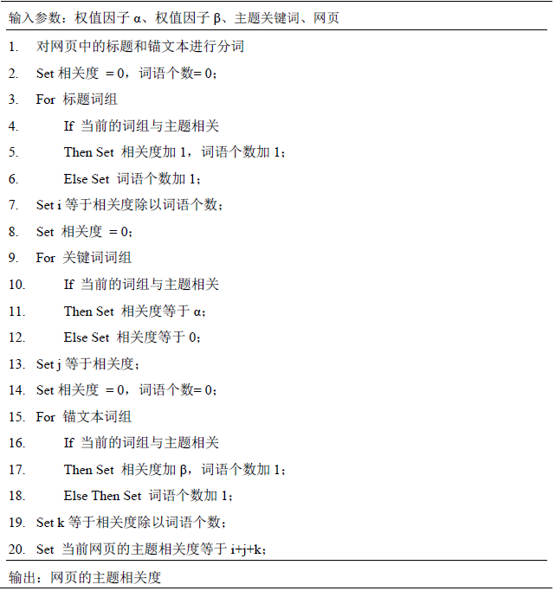
算法伪代码

Slide 12
实验分析-查准率
基于关键词位置的Fish Search算法与Fish Search算法相比，能抓取更多主题相关的网页,具有更高的查准率。
基于关键词位置的页面主题相关度计算算法能够更加准确地计算页面的主题相关度，提高主题爬虫的查准率。

Slide 13
实验分析-算法价值
算法 | 主题相关页面数 | 爬取时间（秒） | 算法价值
Fish Search | 399 | 1835.82 | 0.11
基于关键词位置的Fish Search | 608 | 3584.03 | 0.33
基于关键词位置的Fish Search算法与原始的Fish Search算法相比，在单位时间内抓取了更多的主题相关的页面，具有更高的算法价值。
基于关键词位置的页面主题相关度计算算法能够更加快速地计算页面的主题相关度，提高主题爬虫的爬行效率。

Slide 14
主要研究内容
Graph Embedding Framework^{[1]}
页面主题相关度计算
1
主题爬虫
及时推信息推送系统
Spectral Clustering Framework^{[2]}
链接优先级计算
2
3
Notes:
接下来介绍主题爬虫的第二个关键问题，如何计算待爬取链接的优先级。

Slide 15
链接优先级计算
链接优先级：链接的优先级得分。
如果链接的优先级得分高于一定阈值，将其子链接按照其优先级得分插入到待爬取链接队列中。反之，其丢弃其子链接。

Slide 16
现有方法介绍
基于Page Rank算法的主题爬虫算法过程如下：
（1）选择待爬取链接队列中优先级得分最高的链接；
（2）在已爬取队列中查找其父链接，计算当前链接的Page Rank值，然后除以其子链接的个数作为其子链接的优先级得分，并将此得分赋值给当前链接；
（3）将当前链接放入已爬取链接队列，将其子链接按照优先级得分插入待爬取链接队列中。
Notes:
S.Brin 和 L.Page提出了Page Rank算法，近几年来被运用于计算链接的重要性分析上。将Page Rank运用于主题爬虫主要有3个步骤：1、选择爬取链接，选择待爬取链接队列中优先级得分最高的链接进行爬取。2、计算当前链接的Page Rank值和其子链接的优先级得分 3、将子链接按照优先级得分插入到队列中，并将当前链接插入到已爬取链接队列
2、

Slide 17
存在问题
问题：
1. Page Rank算法运用于主题爬虫的关键问题是“主题漂移”，会爬取大量主题无关的页面。
2.爬虫初期由于爬取的网页数量少，无法确定比较完整的网络拓扑结构，会导致Page Rank算法算不出页面准确的Page Rank值，不能准确地代表待爬取链接的优先级。
Notes:
但是算法计算页面主题相关度时存在一些问题。
第一，主题漂移。
第二，页面拓扑结构不完整。

Slide 18
基于页面主题的Page Rank算法
Page Rank
Fish Search
链接优先级
重要度
主题相关度
Notes:
所以我们提出了一种基于关键词位置的Page Rank算法。该算法计算待爬取链接优先级时，不仅根据Page Rank算法计算其链接的重要度，还根据基于关键词位置的Fish Search算法计算其页面内容的主题相关度，将这两个值综合起来根据一定的比例因子来计算待爬取链接的优先级

Slide 19
基于页面主题的Page Rank算法
待爬取链接的综合权值$W_{PF}为基于关键词位置的Fish Search算法与Page Rank$
$算法计算得到的相关度值加权得到$。
$$W_{PF}=γ×R+\left(1−γ\right)×sim\left(0<γ<1\right)$$
Page Rank重要度
主题相关度
算法中考虑到无法根据整个互联网拓扑图计算链接的Page Rank值，只计算了从初始链接开始后的局部链接的Page Rank值。
Notes:
因此决定待爬取链接的优先级的综合权值便是这两种算法计算得到的相关度值加权得到。

Slide 20
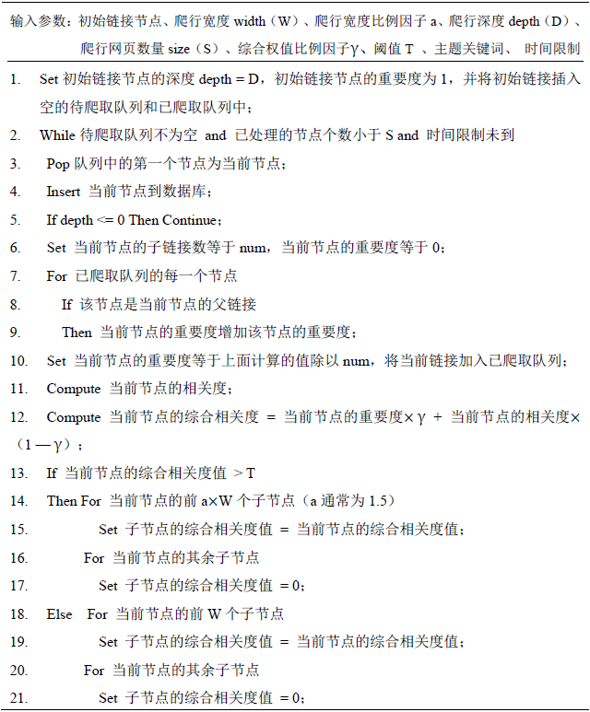
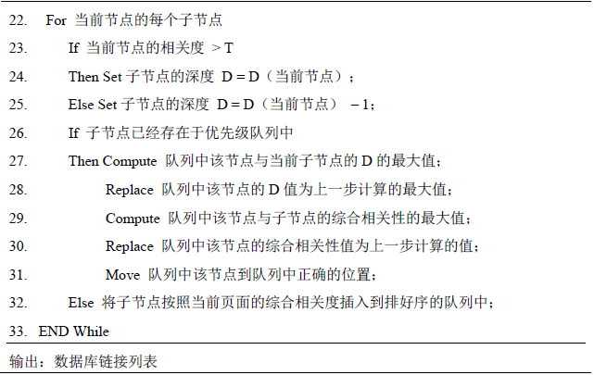
算法伪代码

Slide 21
实验分析-查准率
基于原始Page Rank算法的主题爬虫开始爬虫效果较好，但是随着网页爬取数量的增多，其查准率直线下降。
基于关键词位置的Fish Search算法查准率较高，并随着网页爬取数据的增多，查准率越来越高；
基于页面主题的Page Rank算法的主题爬虫查准率总是高于其它两种算法，并趋于稳定。

Slide 22
实验分析-算法价值
算法 | 主题相关页面数 | 爬取时间（秒） | 算法价值
Page Rank | 102 | 2349.75 | 0.04
基于关键词位置的Fish Search | 608 | 1835.82 | 0.33
基于页面主题的Page Rank | 676 | 1752.63 | 0.39
Page Rank算法的算法价值最低，在实际应用时一般考虑结合其它算法运用于主题爬虫。
基于关键词位置的Fish Search算法其算法价值要高一些，不仅爬取到了更多主题相关的页面，还提高了爬行效率。
基于页面主题的Page Rank算法的价值最高，其算法的价值最高。

Slide 23
主要研究内容
Graph Embedding Framework^{[1]}
页面主题相关度计算
1
主题爬虫
及时推信息推送系统
Spectral Clustering Framework^{[2]}
链接优先级计算
2
3
Notes:
最后是我参与的及时推信息推送系统的简单介绍

Slide 24
及时推信息推送系统

Slide 25
系统整体框架-jstui.net
Notes:
这是该系统的框架图，我完成的是主题爬虫子系统和信息T推送子系统。该系统包含PC、Android和IOS三个客户端，都已上线。

Slide 26
爬虫子系统

Slide 27
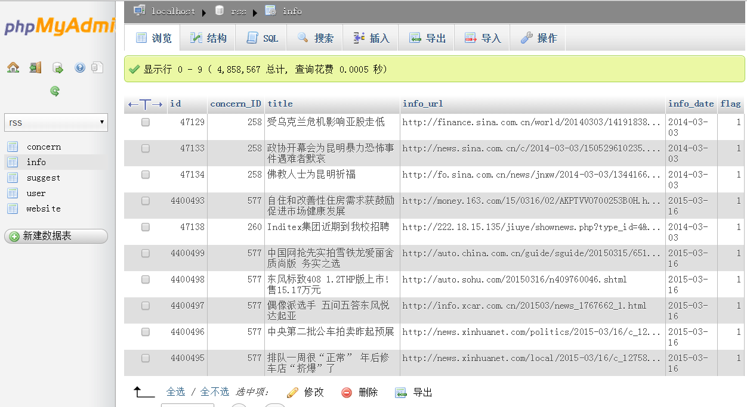
爬虫子系统实现效果
Notes:
这是爬虫子系统爬取的数据结果截图

Slide 28
信息推送子系统

Slide 29
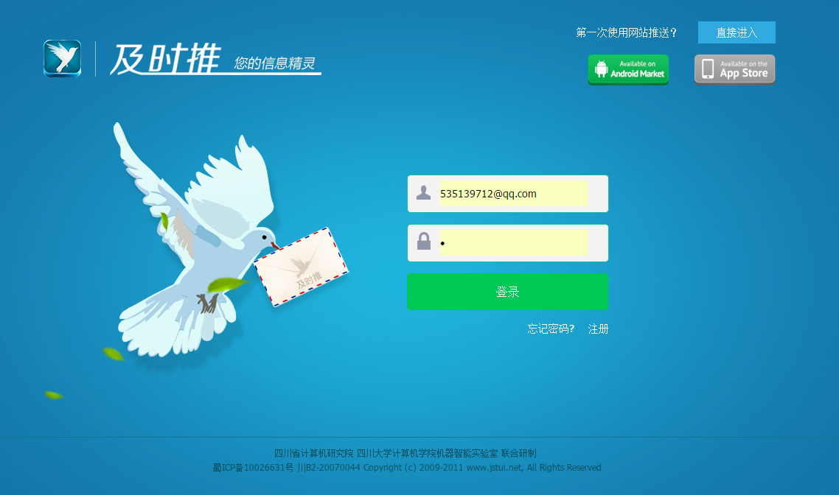
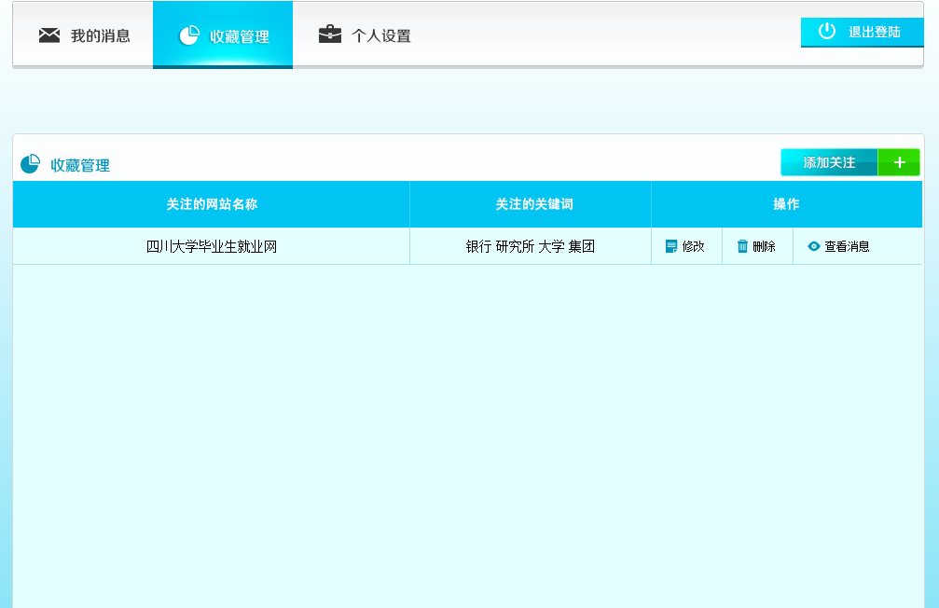
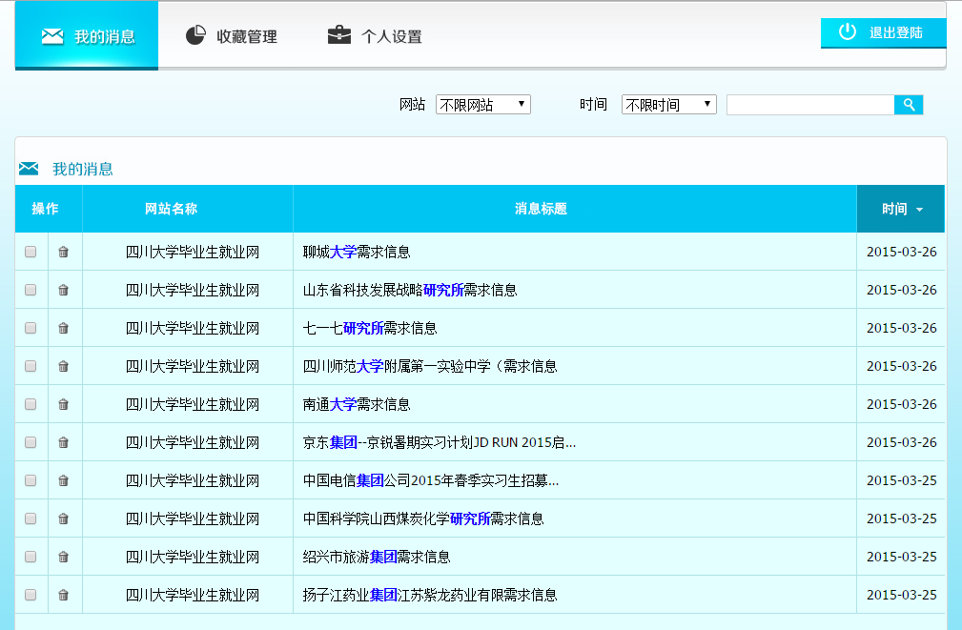
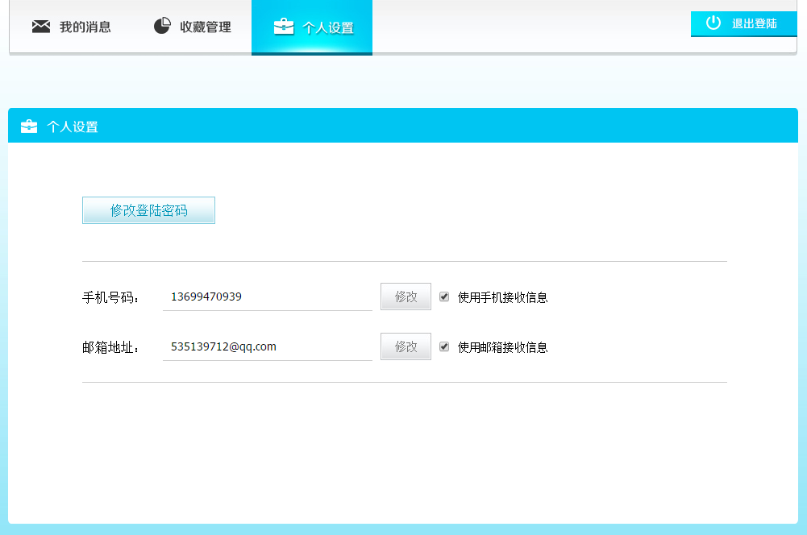
及时推信息推送系统界面
Notes:
这是系统PC客户端的界面截图

Slide 30
总结与展望
总结
本文基于Fish Search算法，通过分析其计算页面主题相关度的不足，提出了一种基于关键词位置的页面主题相关度计算算法。
本文基于Page Rank算法，通过分析其预测链接的不足，结合基于关键词位置的Fish Search算法，提出了一种基于页面主题的Page Rank算法。
实现了及时推信息推送系统的爬虫子系统和信息展示子系统的前台界面。
展望
没有加入人工智能的方法，如果能引入机器学习方法对链接进行预测可能效果更好。
需要数据进行大量的实验得到最佳权值和阈值，需要进一步改进。
系统都是每天早上给用户爬取主题相关的页面，还不能实现实时的消息推送，后续改进。
Notes:
在毕业设计中，根据主题爬虫的两个关键问题，分别提出基于关键词位置的页面主题相关度计算算法和基于关键词位置的Page Rank算法。
并实现了一个系统。

Slide 31
感谢各位老师
敬请提问、指正

